Slide 1
JAK WSPIERAĆ DZIECI W PROCESIE ZMIANY
PROCES ADAPTACYJNY

Slide 2
Adaptacja do przedszkola czy szkoły to ogromna zmiana w życiu dziecka i jego rodziny.
Chcąc wspierać dziecko w procesie adaptacji i zwiększyć jego elastyczność na zmiany, warto pamiętać, że
adaptacja to przede wszystkim RELACJA

Slide 3

Zmiana - szansa czy zagrożenie?
Zmiana to proces, który ma swoje fazy:
Zaprzeczanie
Opór
Eksperymentowanie
Zaangażowanie

Slide 4
Każda zmiana angażuje nasze zasoby:
Czas
Energię
Uwagę
Zdrowie
Środki finansowe

Slide 5
Przekonania wspierające oswajanie zmiany:
Zmiana jest nieodłączną częścią życia.
Każda reakcja na zmianę, w tym opór, jest w porządku.
Każda zmiana potrzebuje czasu, by mogła się zadziać.
W każdą zmianę wpisana jest niepewność.
Błędy popełniane podczas przeprowadzania zmian nie są porażką.
Akceptacja emocji doświadczanych w procesie zmiany, przyspiesza i ułatwia ten proces. Łatwiej zaakceptować to, co uświadomione i nazwane.

Slide 6

U dzieci źródłem oporu przed zmianą mogą być:
Naturalna niepewność i obawa przed nieznanym
Poprzednie doświadczenia (trudne rozstania, nieudana adaptacja)
Brak zasobów (skoki rozwojowe, młodsze rodzeństwo, zmiany w rodzinie i najbliższym otoczeniu tj. przeprowadzka, przemeblowanie pokoju)
Brak adekwatnego wsparcia
Obawa przed niepowodzeniem
Presja otoczenia
Temperament (dojrzałość układu nerwowego, umiejętność samoregulacji)

Slide 7

Jak może manifestować się opór przed zmianą u dziecka?
Rozregulowanie emocjonalne
Zwiększenie ilości trudnych zachowań
Brak współpracy
„Regres” w rozwoju (przejawianie zachowań i strategii radzenia sobie z trudnościami z wcześniejszych etapów rozwojowych, gdyż są to sprawdzone metody kojenia i regulacji)
Objawy psychosomatyczne
Zamrożenie

Slide 8
Co zrobić, kiedy dziecko manifestuje opór przed zmianą?
Obserwuj, co się dzieje
Akceptuj emocje i potrzeby, które stoją za zachowaniem dziecka
Postaw na kontakt (czy dziecko chce rozmawiać?). Relacja jest fundamentem poczucia bezpieczeństwa, bez którego dziecko nie przejdzie pomyślnie adaptacji
Włącz ciekawość i otwartość na perspektywę dziecka (nazywaj emocje dziecka, poszukaj wraz z nim, co mogłoby mu pomóc)
Szukaj potrzeb, nie argumentów (zachowanie dziecka jest głównym kanałem komunikacyjnym o jego bieżących potrzebach i emocjach)
Szukaj wyjątków i zasobów
Daj czas (szczególnie dzieciom wysokowrażliwym potrzeba go więcej)

Slide 9
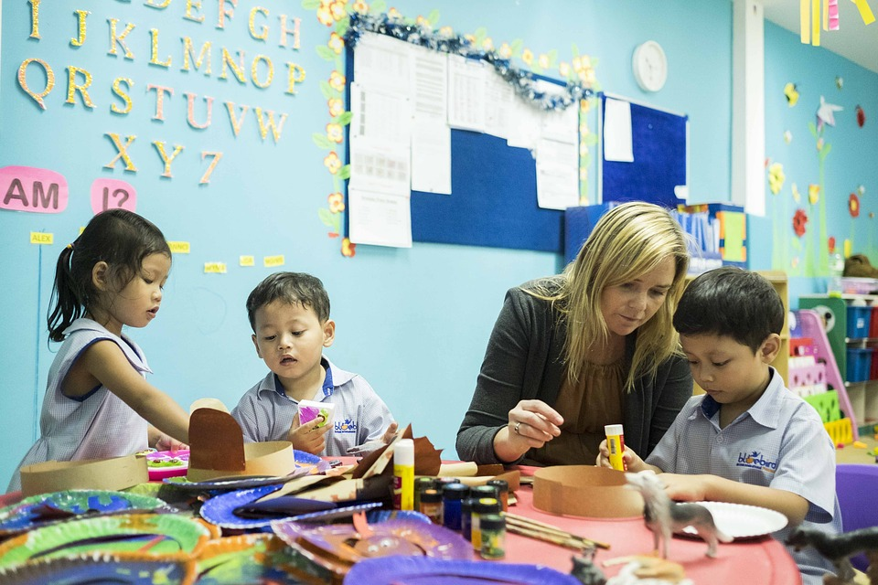
W adaptacji potrzeby dzieci, rodziców i nauczycieli są tak samo ważne

Slide 10
Jaki jest cel adaptacji?
W adaptacji nie chodzi o przyzwyczajenie się dziecka do pozostawania w przedszkolu czy szkole.
Adaptacja polega na nawiązaniu relacji pomiędzy dzieckiem a nauczycielem, w której dziecko czuje się bezpiecznie.
Nauczyciel jest tym dorosłym, który pozostaje z dzieckiem, gdy rodzic odchodzi. Jest dorosłym, który wspiera i daje poczucie bliskości.
Adaptacja ma prawo przebiegać pomyślnie tylko w oparciu o bazalne poczucie bezpieczeństwa i zaufania.

Slide 11

Czego potrzebują dzieci w procesie adaptacji?
Poczucia bezpieczeństwa
Czasu
Dostępnych emocjonalnie dorosłych
Zaufania i wsparcia ze strony dorosłych

Slide 12
Czego nie potrzebują dzieci (nie tylko) w procesie adaptacji?
Presji czasu i oczekiwań
Porównywania
Zawstydzania
Straszenia
Oceniania i etykietowania
Przerzucania na nie odpowiedzialności za decyzje dorosłych
Dokładania stresorów i dodatkowych wyzwań (jedna zmiana na raz)

Slide 13

Sygnały alarmowe w trakcie adaptacji
Naruszanie granic dziecka
Widoczne pogorszenie funkcjonowania dziecka
Silne emocje, odreagowywanie w domu
Brak relacji z nauczycielem
Brak postępów w adaptacji
Każda adaptacja jest inna, przebiega z inną dynamiką i w innym tempie.

Slide 14

Jak rodzice mogą wspierać dzieci w procesie adaptacji?
Im więcej po stronie rodzica:
jasności, co do własnych potrzeb i granic,
brania za nie odpowiedzialności,
zaufania do kompetencji własnych i dziecka oraz do procesu,
ciekawości i otwartości na eksperymentowanie i popełnianie błędów,
akceptacji dla trudnych emocji dziecka i własnych,
gotowości do dialogu i współpracy z nauczycielami,
tym łatwiej dziecku zaadaptować się do zmian.

Slide 15
Jak rodzice mogą wspierać dzieci w procesie adaptacji?
Strategie na zimno (przed adaptacją):
Dostarczanie okazji do rozstań
Modelowanie i dzielenie się swoimi doświadczeniami w przechodzeniu przez zmianę
Sięganie po książki oswajające temat
Metoda Małych Kroków – spacery drogą do przedszkola/szkoły, ciekawość zamiast koloryzowania
Przekazanie nauczycielom istotnych informacji o dziecku (rodzic jest ekspertem od własnego dziecka – co pomaga w rozstaniu, w jakich obszarach dziecko może potrzebować wsparcia, jak lubi być nazywane, co je koi i reguluje)
Na ile to możliwe wprowadzanie zmian pojedynczo (odroczyć remont, nabycie zwierzątka itp.)
Zadbanie o swoje zasoby i równowagę emocjonalną
Rodzic, któremu brak zasobów, nie będzie w stanie dać dziecku potrzebnego mu wsparcia

Slide 16
Jak rodzice mogą wspierać dzieci w procesie adaptacji?
Strategie na gorąco (w trakcie adaptacji):
Odejmowanie stresorów, tam gdzie jest to możliwe
Uznanie dla emocji i potrzeb dziecka
Wspieranie w regulacji emocji – ciało, ruch
Metoda Małych Kroków – najpierw relacja z nauczycielem, potem uczestnictwo w zajęciach
Zadbanie o wspólny czas po przedszkolu/ szkole (nie trzeba od razu wszystkiego opowiadać, zadawać pytań nt. minionego dnia w placówce)
Współpraca na bieżąco z nauczycielami
W czasie adaptacji wychowanie nie jest priorytetem

Slide 17
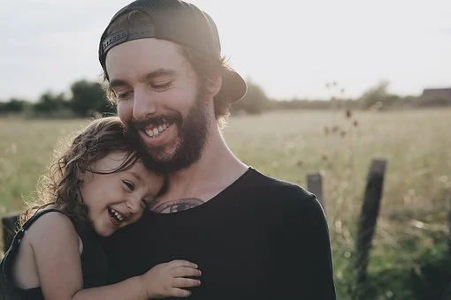
Regulacja emocji w praktyce
Akceptacja emocji
Nazywanie emocji
Zwracanie uwagi na odczucia z ciała
Angażowanie ciała - bliskość, dotyk, ruch, siłowanki, masażyki
Ćwiczenia oddechowe
Wspólne szukanie z dzieckiem strategii, które rozładują napięcie
Dawanie dziecku empatii
Modelowanie
Emocje pojawiające się podczas adaptacji nie są oznaką tego, że dziecko sobie nie radzi

Slide 18

O czym warto pamiętać podczas adaptacji (i każdej innej zmiany)?
Relacja jest najważniejsza
Potrzeby dziecka, rodzica i nauczyciela są tak samo ważne
Adaptacja wymaga czasu
Emocje podczas adaptacji są mile widziane
Każda reakcja na adaptację jest w porządku
Nie ma dwóch takich samych adaptacji
Opracowanie: Marta Walczak, psycholog
Zapraszamy do lektury artykułu Agnieszki Isańskiej pedagoga ZSP nr 6 w Poznaniu Jak pomóc dziecku w pierwsze dni w przedszkolu
https://www.polskieforumrodzicow.pl/forum-rodzicow-aktualnosci/jak-pomoc-dziecku-w-pierwsze-dni-w-przedszkolu

